Slide 1
Le pluriel des noms composés
Notes:
Nous allons aborder le sujet du pluriel des noms composés.

Slide 2
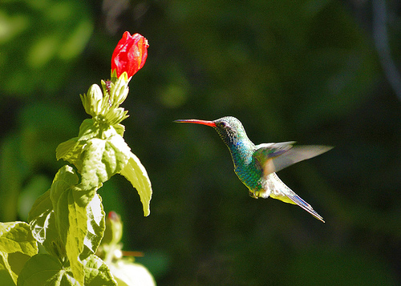
Définition
Les noms composés sont habituellement formés de deux ou de plusieurs mots généralement séparés par un trait d’union.
nom
Un oiseau-mouche
nom
Photo de jhaskellus, Flickr.com
Notes:
Comme nous l’avons mentionné au début de ce module : Les noms composés sont habituellement formés de deux ou de plusieurs mots généralement séparés par un trait d’union.
Voici les combinaisons possibles qu’on trouve dans les mots composés :
Un oiseau-mouche – ce mot composé est formé de deux noms : oiseau et mouche

Slide 3
Définition
Les noms composés sont habituellement formés de deux ou de plusieurs mots généralement séparés par un trait d’union.
verbe
Un gratte-ciel
nom
Photo de CreateTravel.tv, Unsplash
Notes:
Un gratte-ciel – ce mot se compose du verbe (gratter) et du nom (ciel)

Slide 4
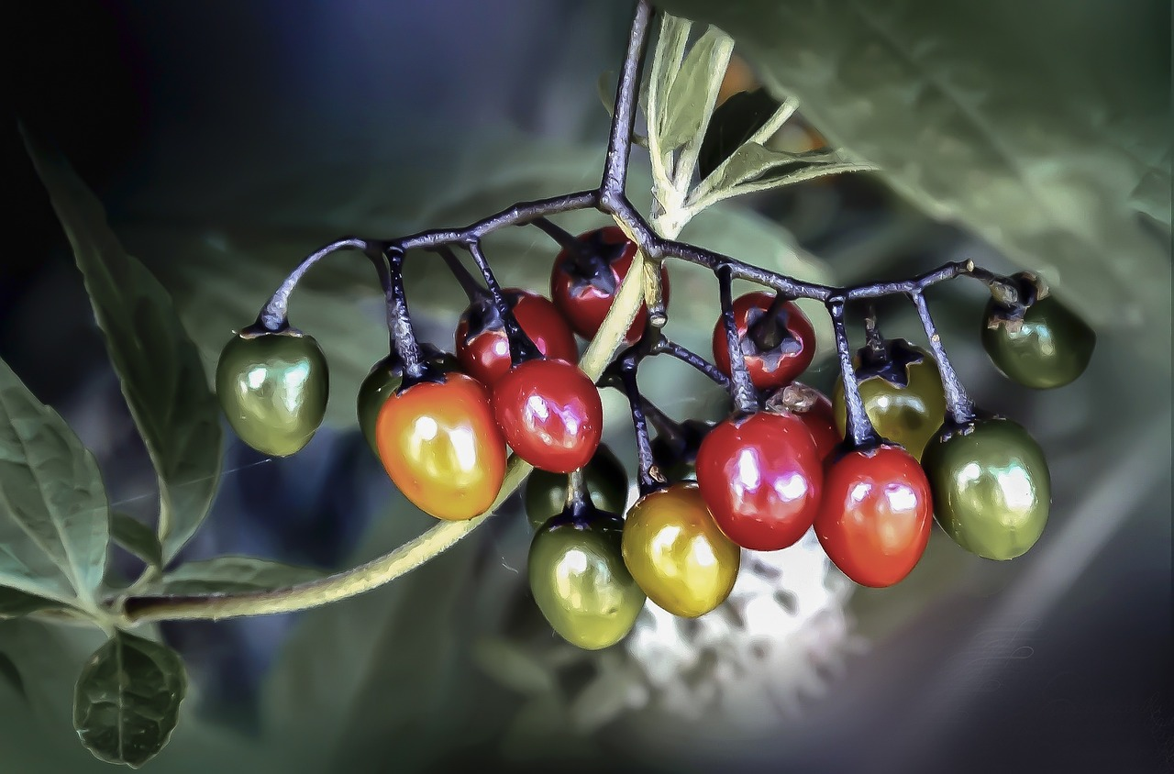
Définition
Les noms composés sont habituellement formés de deux ou de plusieurs mots généralement séparés par un trait d’union.
adjectif
Une douce-amère
adjectif
Photo de Gabriela Piwowarska, Pixabay
Notes:
Une douce-amère – nous formons ce nom composé à partir de deux adjectifs féminins : douce et amère

Slide 5
Formation du pluriel
Nom + adjectif
les coffres-forts
les grands-mères
Verbe + nom
des gratte-ciels,
des essuie-mains,
des couvre-lits
Nom + nom
des oiseaux-mouches
des choux-fleurs
Mais!
des trompe-l’œil des prie-Dieu
Mot invariable + nom
des arrière-abris
des haut-parleurs
Mais!
Nom + nom (complément)
des pommes de terre
1
2
des chefs-d'œuvre
des arcs-en-ciel
Verbe + verbe
des laissez-passer
des ouï-dire (hearsay)
Notes:
Passons maintenant à la formation du pluriel des noms composés. Ce qu’il faut comprendre ici c’est que le pluriel des noms composés est étroitement lié à la nature des mots qui les composent.
Dans la combinaison d’un nom et d’un adjectif pour former un nom composé,
les deux éléments prennent la marque du pluriel
Par exemple,
les coffres-forts
les grands-mères
S’il s’agit de deux noms opposés ou coordonnés, les deux noms prennent une marque du pluriel d’après la règle générale:
des oiseaux-mouches – les deux mots sont au pluriel (oiseau) et (mouche), des choux-fleurs – les deux noms se mettent au pluriel
Mais attention, si le deuxième nom est complément du premier, seul le premier varie (il y a souvent une préposition entre les deux noms). Considérons un exemple suivant :
des pommes de terre
(nous avons deux noms, le premier est « pomme » et le deuxième « de terre ». Donc ce deuxième nom représente un complément du premier. Dans le cas du pluriel des noms composés le complément reste invariable.)
encore quelques exemples :
des chefs-d'œuvre,
des arcs-en-ciel
VERBE+NOM
le verbe ne change pas, alors que le nom se met au pluriel
des gratte-ciels, des essuie-mains, des couvre-lits
mais :
des trompe-l’œil (pas de pluriel si le nom est accompagné d’un article, comme « l’œil » où nous observons l’article défini)
(ni non plus pour le nom qui commence par une majuscule) des prie-Dieu
MOT INVARIABLE + NOM
Dans ce contexte, les mots invariables comprennent les adverbes et les prépositions.
Seul le nom prend la marque du pluriel
des arrière-abris (« arrière » est une préposition, donc elle reste invariable, nous ajoutons un « s » au nom « abris »)
des haut-parleurs (il s’agit des appareils qui parlent haut, haut est un adverbe et il reste invariable)
Et finalement, la dernière combinaison c’est « VERBE+VERBE »
Dans ce cas, tous les éléments restent invariables :
des laissez-passer, des ouï-dire (hearsay), etc.

